Slide 1
4.3 Oxydation des alcènes
Ouverture des époxides
Réaction importante pour la synthèse stéréosélective
de molécules bifonctionalisées
Absence de nucléophile:
Réarrangement 1,2
Selon la structure du substrat, la force du catalyseur, les propriétés du nucléophile, et le solvant l'ouverture a lieu sur la position la moins ou la plus encombrée et procède par inversion ou perte de la stéréochimie.

Slide 2
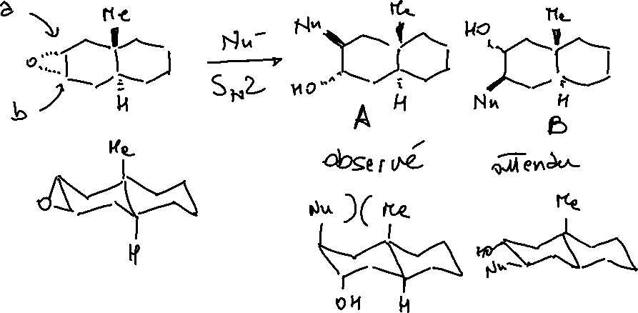
4.3 Oxydation des alcènes
Ouverture des époxides: Stéréo (et régio) sélectivité dans les cycles à 6 châinons

Slide 3
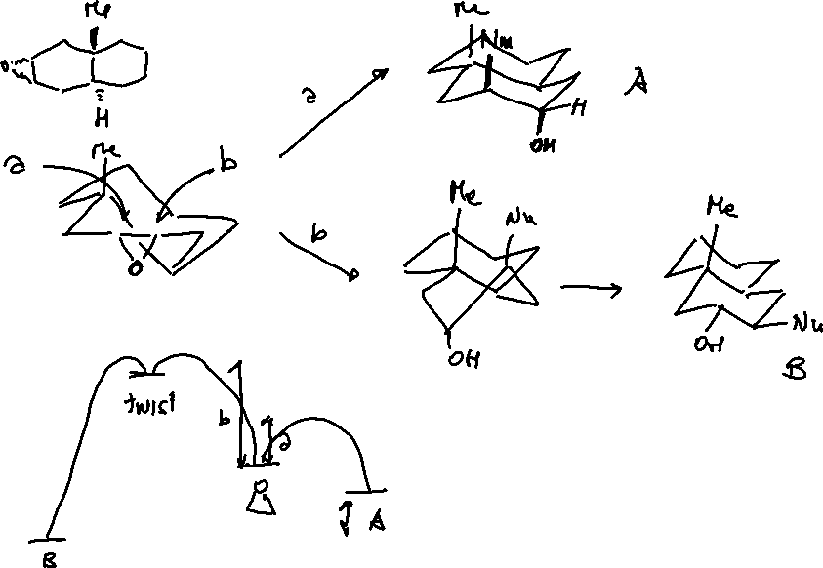
4.3 Oxydation des alcènes
Ouverture des époxides: Stéréo (et régio) sélectivité dans les cycles à 6 châinons

Slide 4
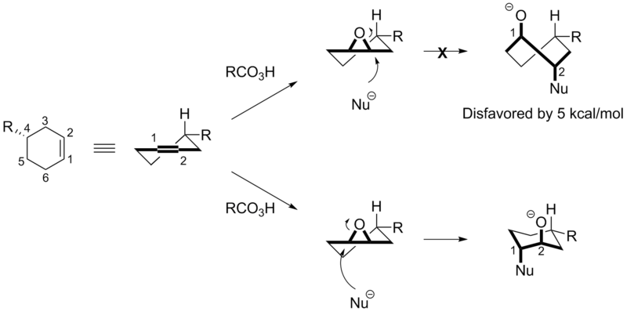
4.3 Oxydation des alcènes
Règle de Fürst-Plattner (effet trans-diaxial)
Les dérivés électrophiles du cyclohexène réagissent stéréo-selectivement
avec les nucléophiles pour former les produits d’addition trans-diaxiale
Époxydes, imines, ions halonium
(mais aussi chélates à 6 châinos des composés carbonyliques)
Conformation favorisée:
Demi-chaise avec R équatoriel

Slide 5
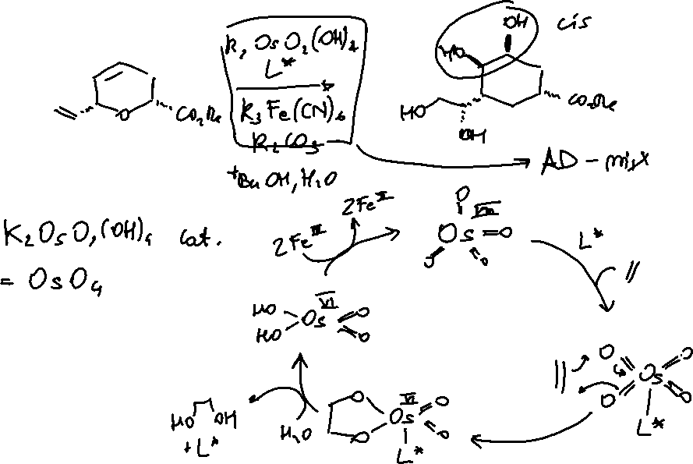
4.3 Oxydation des alcènes
Dihydroxylation: OsO₄ - Notions

Slide 6
5. Addition sur les carbonyles
5.1 Concepts et modèles: Felkin-Anh
5.2 Réactions ne suivant pas le modèle de Felkin-Anh
5.3 Allylation des carbonyles

Slide 7
5.1 Concepts et modèles: Felkin-Anh
Additions sur les carbonyles: Comparaisons avec les oléfines
Caractère nucléophile
C=C peu polarisée:
Problèmes de régiosélectivité
Stérique:
Sélectivité influencée par les substituants
sur les deux C
Caractère électrophile
C=O très polarisée:
Pas de problèmes de régiosélectivité
Stérique:
Seulement lone pairs sur le O
Activation possible avec un L.A.
Aspect clé pour la séléctivité: le C=O est plan → Le nucléophile peut attaquer sur deux faces!
Contrôle du substrat avec les Composés carbonyliques (cétones et aldéhydes) ayant un centre chiral en α.
Sélectivité fréquemment observée:
Ex.
Important pour les cétones: La sélectivité augmente avec la taille de R.
La conformation du substrat est analysée afin de rationaliser la sélectivité observée!
Des Modèles sont proposés.

Slide 8
5.1 Concepts et modèles: Felkin-Anh
Modèle 1: Cram (1952)
R et R^{L} éclipsés
H et R^{M} sur les deux côtés du C=O
Nu⁻ attaque sur le côté opposé à R^{M}.
Problèmes et Limitations:
Le modèle ne permet pas de rationaliser l’augmentation de sélectivité avec la taille de R observée avec les cétones.
Pourquoi un état de transition devrait adopter une conformation éclipsée? (Felkin)
Houk montre que les états de transition impliquant des conformations éclipsées sont fortement déstabilisés!
Une conformation décalée doit être adoptée pour l’attaque du nucléophile.

Slide 9
5.1 Concepts et modèles: Felkin-Anh
Modèle 2: Felkin (1968)
R^{L} orthogonal au plan du C=O
Tensions A^{1,2} minimisées (H du côté de R)
Nu⁻ attaque orthogonalement au plan du C=O, sur le côte opposé à R^{L}.
Problèmes et Limitations:
Le modèle ne permet pas de rationaliser la sélectivité observée avec les aldehydes:
Dans les aldehydes R = H : Aucune ou une très faible sélectivité devrait être observée.

Slide 10
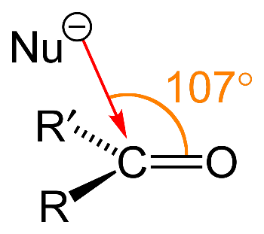
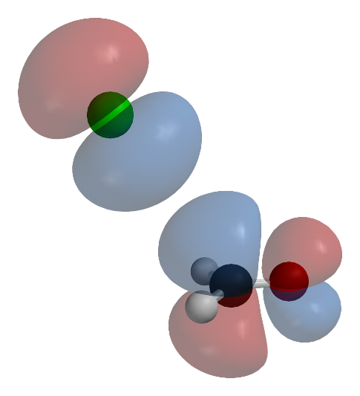
5.1 Concepts et modèles: Felkin-Anh
L’angle de Bürgi-Dunitz (ETHZ)
B: cryptopine
C: protopine
D: clivorine
Orbitale HOMO du Nu⁻
Plan du C=O
Orbitale LUMO π* du CO

Slide 11
5.1 Concepts et modèles: Felkin-Anh
Modèle 3: Felkin-Anh
R^{L} orthogonal au plan du C=O
Nu⁻ attaque selon l’angle de Bürgi-Dunitz par rapport au plan du C=O, du côté opposé au R^{L}
La conformation a lieu sur la conformation du substrat ayant le R^{S} plus proche de la trajectoire du nucléophile

Slide 12
5.1 Concepts et modèles: Felkin-Anh
Cas spécial: Un substituant est un hétéroatome
Modèle 4: Felkin-Anh polaire
Un groupe polaire (électro-attracteur, X = OR, NR₂, Hal) se comporte comme R^{L}!

Slide 13
5.1 Concepts et modèles: Felkin-Anh
Réactions ne suivant pas le modèle de F. A: Chelation
Facteurs favorisant la chelation:
Acide de Lewis fort, avec au moins deux sites de coordination libres:
bons: MgX₂, ZnX₂, LiX, TiCl₄, SnCl₄, SnCl₂, LnX₃, AlCl₃,...
mauvais: Na⁺, K⁺ (acides de Lewis trop faibles), BF₃ (Seulement un site de coordination), LiX
Contre-anion facilement dissociable (“bon groupe partant”)
Les contre-anions (X) qui sont des meilleures groups partants affaiblissent la liaison M-X
→ M est un Acide de Lewis plus fort et la chélation est favorisée (Cfr. MeTi(O^{i}Pr)₃ et MeTiCl₃)
F⁻ R⁻ Cl⁻ OAc⁻ Br⁻ I⁻ OTf⁻
Ex.: BF₃ n'est pas un agent chélatant, mais BBu₂OTf en est un.
Facilité de dissociation
Petit encombrement stérique du groupe R’
Solvants non-coordinants: Toluene, CH₂Cl₂ >> Et₂O > THF >> DMF, EtOH, H₂O
Taille du chélate: Cycles favorisés dans l’ordre: 5 > 6 > 7 >> autres

Slide 14
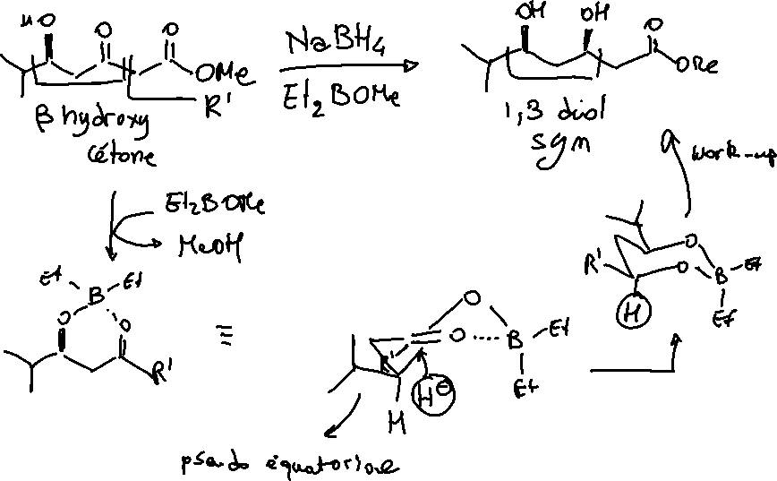
5.1 Concepts et modèles: Felkin-Anh
Réactions ne suivant pas le modèle de F. A: Chelation

Slide 15
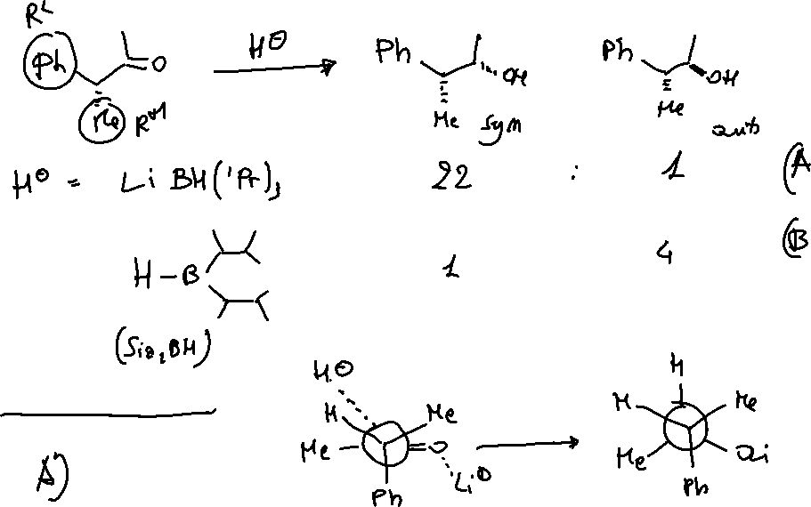
5.1 Concepts et modèles: Felkin-Anh
Réactions ne suivant pas le modèle de F. A: Additions dirigées

Slide 16
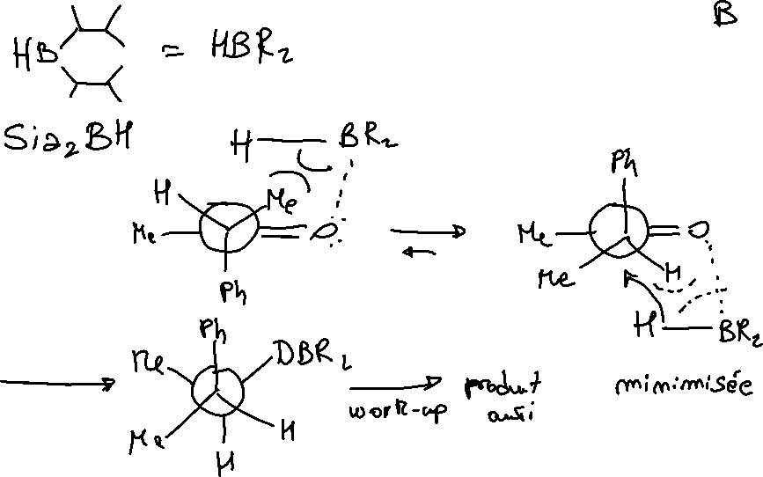
5.1 Concepts et modèles: Felkin-Anh
Réactions ne suivant pas le modèle de F. A: Additions dirigées

Slide 17
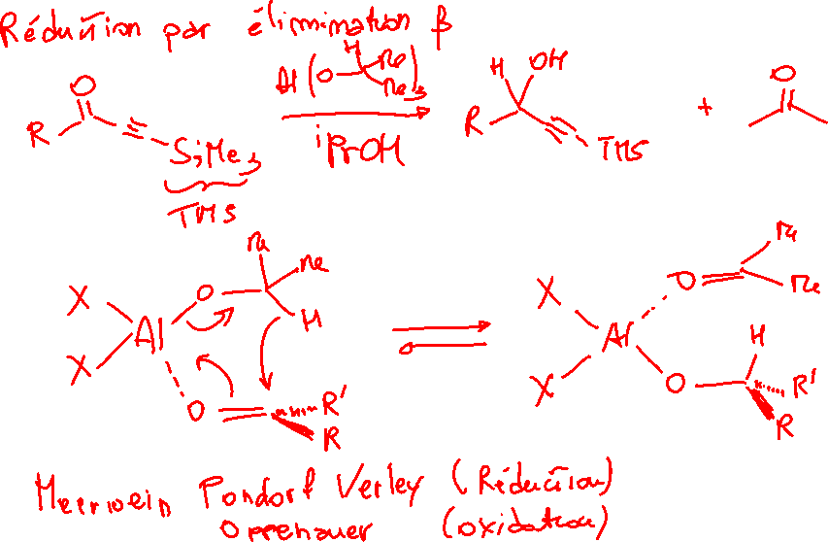
5.1 Concepts et modèles: Felkin-Anh
Réactions ne suivant pas le modèle de F. A: Additions dirigées

Slide 18
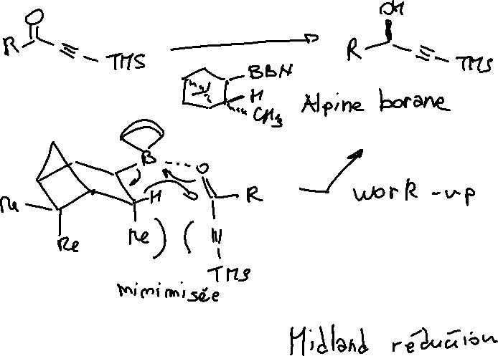
5.1 Concepts et modèles: Felkin-Anh
Réactions ne suivant pas le modèle de F. A: Additions dirigées

Slide 19
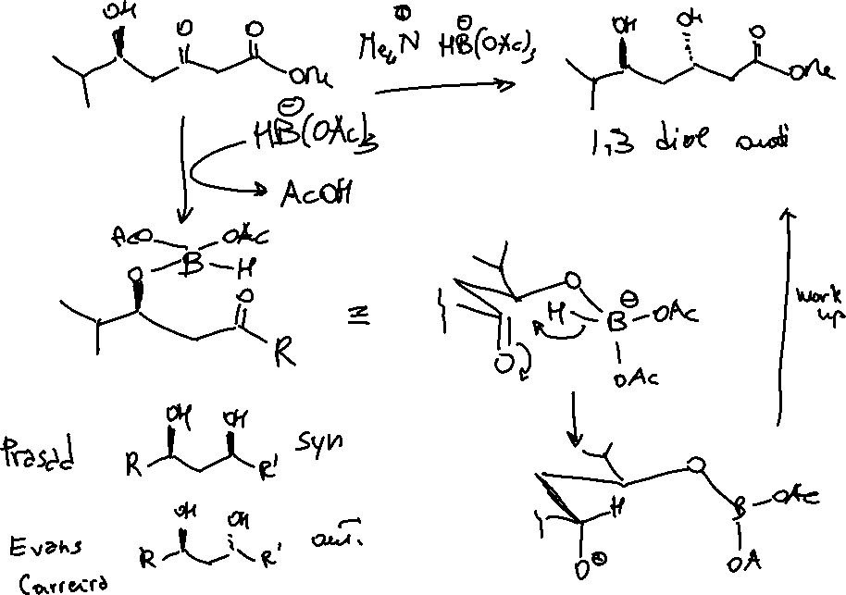

Slide 20

5.3 Allylation des carbonyles
Allylation avec les Allyl Boranes
Grâce à son site de coordination libre, le Bore peut se coordonner à l’Oxygène du C=O → Activation du Carbonyle
Le C=C allylique (nucléophile) attaque le C=O → Transfer du groupe allyl par un état de transition en chaise!
Importance synthétique des réactions d’allylation:

Slide 21
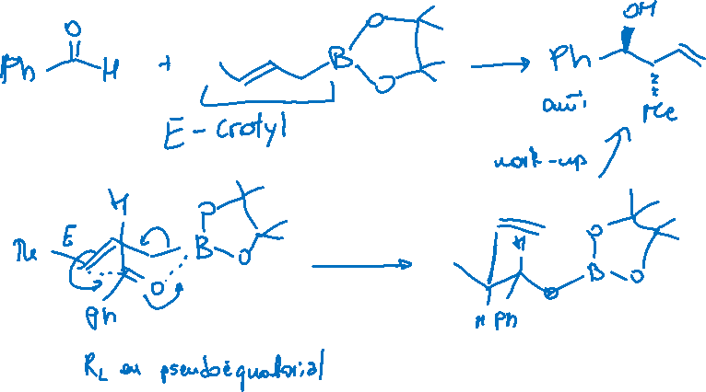
5.3 Allylation des carbonyles
Réaction de crotylation: 2 centres chiraux sont créés
Stéréospécique / Diastéréosélective: un seule diastéréoisomère est généré.

